Slide 1

Exam / Test

Slide 2
Еxam - проверка, исследование, экзамен (краткая форма от слова examination).
Тest – испытание, тест, проверка, опыт (полная форма слова).

Slide 3
Слова часто используются как синонимы. В теме «Образование» слова имеют значения:
Exam – форма проверки знаний учащегося за курс предмета или школы.
Test - набор заданий или вопросов для проверки знаний за урок или тему.

Slide 4
Exam - более узкое понятие, относящееся скорее к учебному процессу.
Test - может употребляться не только в значении «проверка знаний», но в других областях, например в медицине «анализ крови».

Slide 5
Exam – существительное.
Test – существительное и глагол. Например:
I have a Сhemistry {test} on Wednesday. (существительное - тест)
The purpose of the exam is {to test} your speaking ability. (глагол - проверить)

Slide 6

Take an exam и pass an exam – сдавать экзамен. В чем разница?

Slide 7

Take an exam
Значение:
Проходить экзамен или тестирование.
Мы используем take an exam, когда нам предстоит сдавать экзамен или тест.
Например: He will take an exam next week.
Он будет сдавать экзамен на следующей неделе.

Slide 8
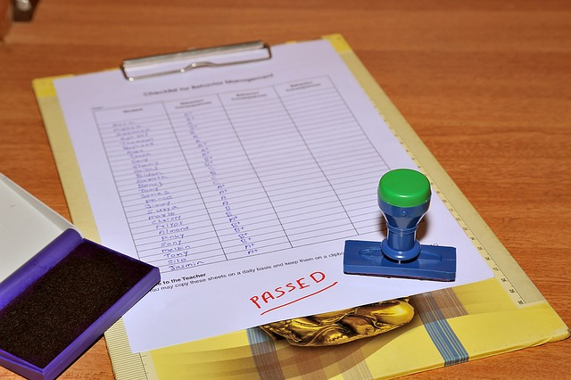
Pass an exam
Значение:
Получить положительный результат на экзамене или тесте.
Мы используем pass an exam, когда говорим об успешной сдаче экзамена.
Например: Everyone passed the exam.
Все сдали экзамен.

